Slide 1

数据库原理与应用
Principle and application of Database
An Introduction to Database Systenm

Slide 2
教材及参考书(1)
 教材
  王珊，萨师煊.数据库系统概论(第5版).
  北京：高等教育出版社，2014.
An Introduction to Database Systenm
Notes:
1 教材介绍：
比较经典的数据库教材 第一版中国最早的数据库教材，为众多高校计算机专业采用
2. 萨老师介绍
创建信息系，最早系主任
中国的C J, Date
3 王老师介绍
4 数据库所介绍

Slide 3
教材及参考书(2)
参考书
   上机软件
  SQL SERVER
An Introduction to Database Systenm

Slide 4
数据库的地位
数据库技术产生于六十年代末，是数据管理的最新技术，是计算机科学的重要分支
数据库技术是信息系统的核心和基础，它的出现极大地促进了计算机应用向各行各业的渗透
数据库的建设规模、数据库信息量的大小和使用频度已成为衡量一个国家信息化程度的重要标志
An Introduction to Database Systenm

Slide 5
数据库在信息系统中的地位
数据库技术是信息系统的核心和基础。
MIS
CAD/CAM
CIMS
OIS
GIS
DSS
管理信息系统
计算机设计与制造
计算机集成制造系统
办公信息系统
地理信息系统
决策支持系统
An Introduction to Database Systenm

Slide 6

数据库在信息系统中的地位
  应用由计算转向信息处理
  数据量激增，并呈多样性
    数字图书馆
    交互视频
    电子商务
    Web
An Introduction to Database Systenm

Slide 7
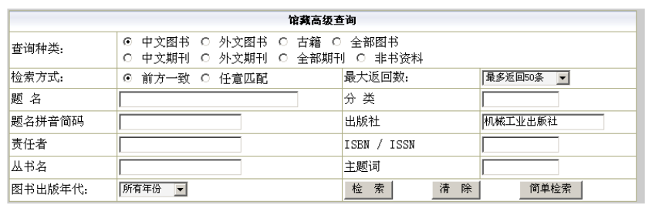
数据库系统应用实例
1. 图书馆数据库系统的应用
  一个查询应用程序界面
An Introduction to Database Systenm

Slide 8
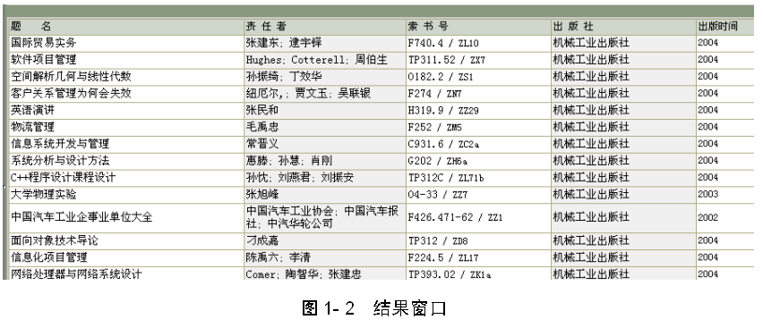
一个查询应用程序结果
An Introduction to Database Systenm

Slide 9
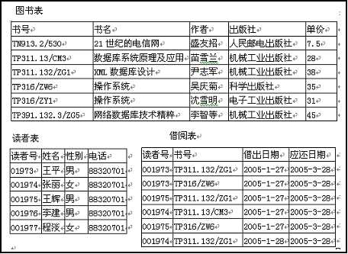
图书馆数据库
An Introduction to Database Systenm

Slide 10
图书馆数据库系统工作原理
用户通过应用程序输入查询条件，应用程序将查询条件转换为查询命令，将该命令发给DBMS ；
DBMS根据接收到的查询命令从图书馆数据库中取出数据返回给应用程序 ；
应用程序按用户通俗易懂的格式显示查询结果。
An Introduction to Database Systenm

Slide 11
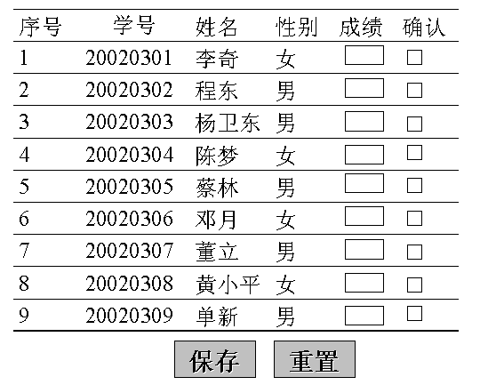
2. 学生选课数据库系统的应用
  成绩录入应用程序界面
An Introduction to Database Systenm

Slide 12
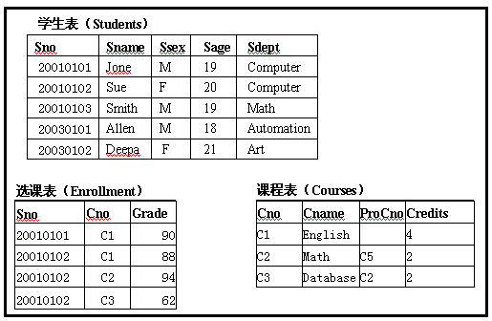
学生数据库
An Introduction to Database Systenm

Slide 13
学生数据库系统工作原理
用户（老师）通过应用程序输入成绩、应用程序将输入的成绩转换为插入命令，并将该命令发送给DBMS；
DBMS执行插入命令将数据存入数据库中；
查询的过程，学生通过应用程序输入查询条件，应用程序将查询条件转换为DBMS能够接收的查询语句，传递给DBMS，DBMS执行查询语句，查到所需的成绩，并将成绩返回给应用程序，应用程序将成绩显示给学生。
An Introduction to Database Systenm

Slide 14
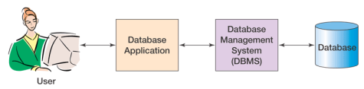
概括：
（1）数据库由若干张相互关联的表格组成。
（2）数据库管理系统是一个管理数据库的软件。
（3）数据库系统的组成。
An Introduction to Database Systenm

Slide 15
4. 数据库系统各个部件之间的关系
用户与数据库应用（即应用程序）交互；
应用程序与DBMS交互；
DBMS访问数据库中的数据,返回给应用程序；
应用程序按用户的习惯显示得到的数据。
An Introduction to Database Systenm

Slide 16
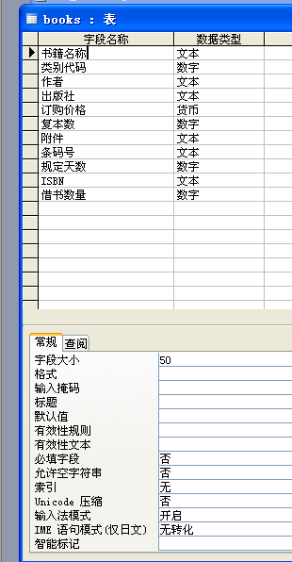
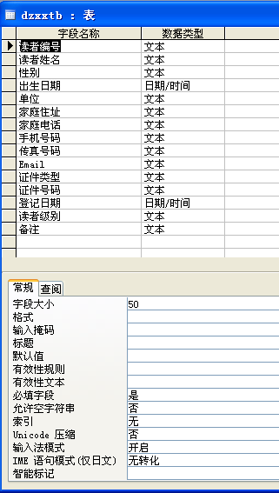
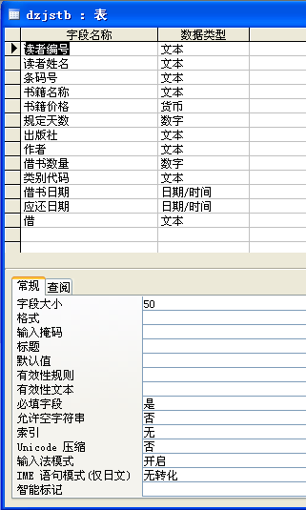
An Introduction to Database Systenm

Slide 17
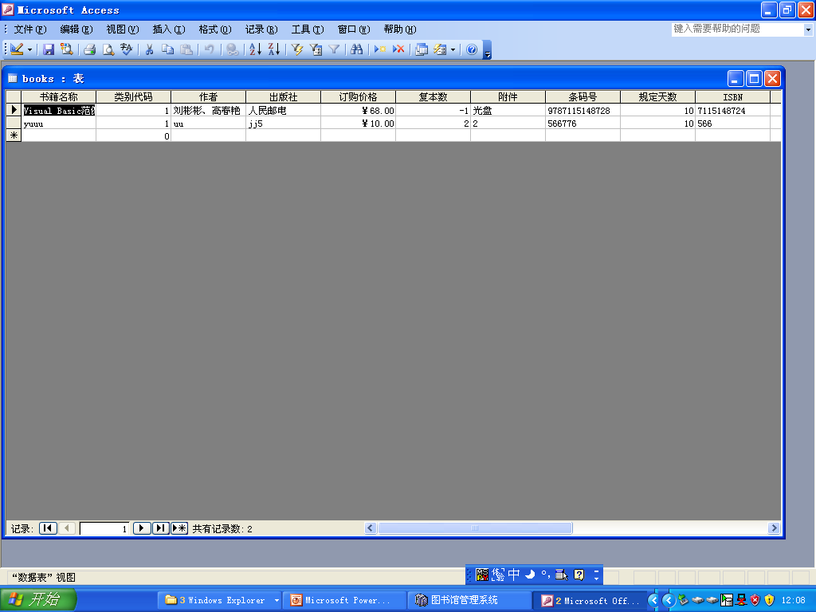
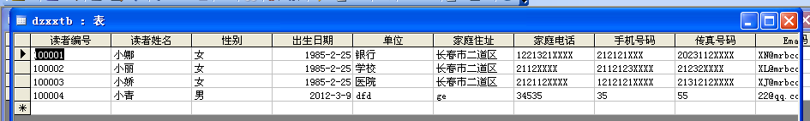

Slide 18
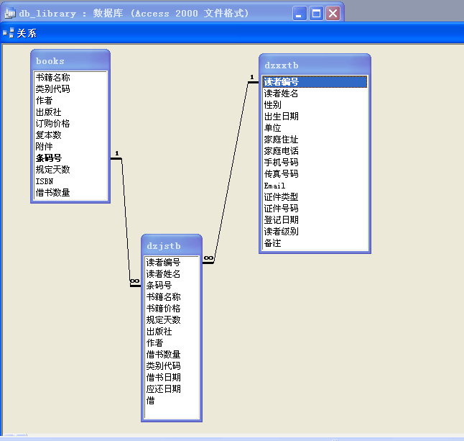

Slide 19

数据库
数据库
应用
DBMS
数据库系统的组成
An Introduction to Database Systenm

Slide 20
数据存储
输入
输出
输出
数据库应用系统的共性示意图
An Introduction to Database Systenm

Slide 21
数据库
数据库
应用
DBMS
An Introduction to Database Systenm

Slide 22
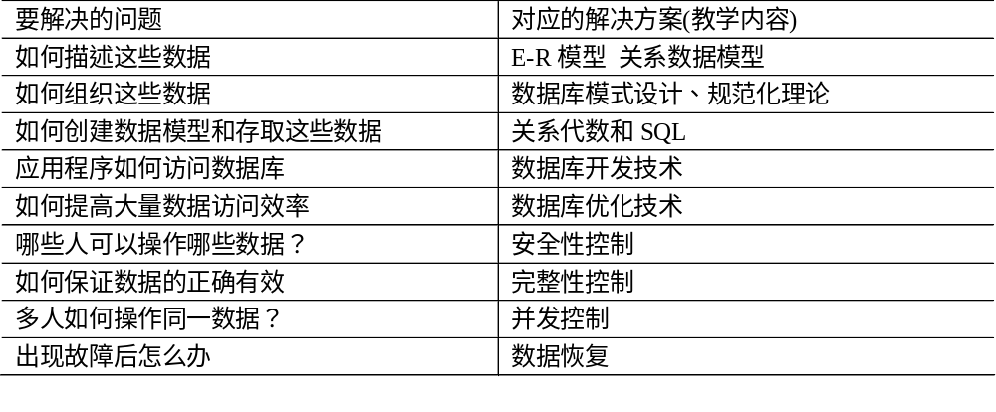
An Introduction to Database Systenm

Slide 23
数据库技术发展的三个重要事件：
1968年IBM公司推出了第一个商品化的层次数据库管理系统IMS（Information Management System）
1969年美国CODASYL组织的数据库工作小组发表了DBTG报告,它是数据库网状模型的典型代表。
1970年美国IBM公司的E.F.Codd提出了关系数据模型，以关系或称表作为描述数据的基础。之后，又发表了一系列的文章，奠定了关系数据库的理论基础。
An Introduction to Database Systenm

Slide 24
内容安排(1)
  第一章：绪论
  第二章：关系数据库
  第三章：关系数据库标准语言SQL
  第四章 数据库安全性
  第五章 数据库完整性
  第六章 关系数据理论
An Introduction to Database Systenm
Notes:
与一些教材的区别
偏重理论，不去讨论某个系统的具体使用方法，但会涉及实现技术
我们的优势
虽然枯燥，但适应DBA的需要
不过时

Slide 25
内容安排(2)
  第七章：数据库设计
  第八章：数据库编程
  第九章 关系查询处理和查询优化
  第十章 数据库恢复技术
  第十一章 并发控制简介
An Introduction to Database Systenm

Slide 26
第一章 绪论
本章主要介绍数据库、数据库管理系统、数据库系统的基本概念、数据库技术的发展简介，数据模型的基本概念、组成要素和主要的数据模型，数据库系统的3级模式结构以及数据库系统的组成。
An Introduction to Database Systenm

Slide 27
本章重点：掌握数据库基本概念，掌握关系数据模型的相关概念、
本章难点：本章的难点是需要掌握数据库领域大量的基本概念。
An Introduction to Database Systenm

Slide 28
第一章 绪论
  1.1 数据库系统概述
  1.2 数据模型
  1.3 数据库系统的结构
  1.4 数据库系统的组成
  1.5 小结
An Introduction to Database Systenm

Slide 29
1.1 数据库系统概述
1.1.1 数据库的4个基本概念
1.1.2 数据管理技术的产生与发展
1.1.3 数据库系统的特点
An Introduction to Database Systenm

Slide 30
1.1 数据库系统概述
1.1.1 数据
1.1.2 数据管理技术的产生与发展
1.1.3 数据库系统的特点
1.1.4 数据库、数据库管理系统、数据库系统
An Introduction to Database Systenm

Slide 31
1.1 数据库系统概述
1.1.1 数据
1.1.2 数据管理技术的产生与发展
1.1.3 数据库系统的特点
1.1.4 数据库、数据库管理系统、数据库系统
An Introduction to Database Systenm

Slide 32
1.1.1 数据
数据(Data)
An Introduction to Database Systenm

Slide 33
一、数据
信息是客观世界的事物在人头脑中的
反映，是对客观事物状态、特性、特征
的描述。是可以传播和加以利用的一种
知识.
事物：
可触及的对象：一个人、一棵树、一个零件等
抽象事件：一次球赛、一次演出
事物之间的联系：一张借书登记卡、定货单等
An Introduction to Database Systenm

Slide 34
一、数据
简单的说数据是描述客观事物特性的符号，它不仅仅是数字、字母、文字和其他特殊符号，还包括图形、图像、声音等多媒体数据。它可以数字化存入计算机。
数据≠数字
An Introduction to Database Systenm

Slide 35
一、数据
数据(Data)是数据库中存储的基本对象
数据的定义
  描述事物的符号记录
数据的种类
  文字、图形、图象、声音
数据的特点
  数据与其语义是不可分的
An Introduction to Database Systenm

Slide 36
数据举例
学生档案中的学生记录
  （李明，男，1972，江苏，计算机系，1990）
数据的形式不能完全表达其内容
数据的解释
  语义：学生姓名、性别、出生年月、籍贯、所在系别、入学时间
  解释：李明是个大学生，1972年出生，江苏人，1990年考入计算机系
请给出另一个解释和语义
An Introduction to Database Systenm

Slide 37
信息与数据的联系与区别
1、数据是信息的载体，是表示信息的符号。
2、 信息是数据处理的结果。数据与信息的关系类似于原材料与成品的关系。
3、不是所有的数据都能表示信息，信息是人们消化理解的数据。
4、 信息是抽象的，不随数据设备所决定的数据形式而改变，而数据的表示方式却具有可选择性
An Introduction to Database Systenm

Slide 38
数据处理
指对各种数据进行收集、整理、存储、检索、统计、维护、传输等一系列活动的总称。目的是从大量数据中抽取出对于人们来说是特定的有意义、有价值的数据，作为决策行动依据。
数据处理
信息
数据
图1 数据、数据处理、信息的关系
An Introduction to Database Systenm

Slide 39
数据管理:
指对数据进行分类、组织、编码、存储、检索和维护。它是数据处理的中心问题。
An Introduction to Database Systenm

Slide 40
1.1.2 数据管理技术的产生和发展
数据管理对数据进行分类、组织、编码、存储、检索和维护，是数据处理的中心问题
数据管理技术的发展过程
  人工管理阶段(40年代中--50年代中)
  文件系统阶段(50年代末--60年代中)
  数据库系统阶段(60年代末--现在)
An Introduction to Database Systenm

Slide 41
数据管理技术的产生和发展(续)
数据管理技术的发展动力
  应用需求的推动
  计算机硬件的发展
  计算机软件的发展
An Introduction to Database Systenm

Slide 42
一、人工管理
时期
  40年代中--50年代中
产生的背景
  应用需求 科学计算
  硬件水平 无直接存取存储设备（外存只有纸带、卡片、磁带）
  软件水平 没有操作系统
  处理方式 批处理
An Introduction to Database Systenm

Slide 43
人工管理(续)
特点
  数据的管理者：应用程序，数据不保存。
  数据面向的对象：某一应用程序
  数据的共享程度：无共享、冗余度极大
  数据的独立性：不独立，完全依赖于程序
  数据的结构化：无结构
  数据控制能力：应用程序自己控制
An Introduction to Database Systenm

Slide 44
1、数据不保存。用完就撤，对数据和系统软件均如此
2、应用程序管理数据。程序中不仅要规定数据的逻辑结构，而且要设计物理结构，包括存储结构、存取方法、输入方式等。程序员负担很重。
3、数据不共享。数据面向应用，一组数据只能对应一个程序。
4、数据不具独立性。数据的逻辑结构和物理结构发生变化后，必须对应用程序做相应的修改。
An Introduction to Database Systenm

Slide 45
应用程序与数据的对应关系(人工管理)
应用程序１
数据集１
应用程序２
数据集２
...…
...…
应用程序ｎ
数据集n
An Introduction to Database Systenm

Slide 46
二、文件系统
时期
  50年代末--60年代中
产生的背景
  应用需求 科学计算、管理
  硬件水平 磁盘、磁鼓（有了磁盘、磁鼓等直接存取存储设备）
  软件水平 有文件系统（OS中有了专门的数据管理软件）
  处理方式 联机实时处理、批处理
An Introduction to Database Systenm

Slide 47
【例1.1】
C语言中将Commodity的有关数据： WareName、Specification、Unitprice、Illuminate等数据输入到一个文件中的程序：
# include “stdio.h”
main()
{ FILE *fp;
fp = fopen(“Commodity.c”,”w”);
fputs(“Silverware ”,fp);
fputs (“Wwmottle ”,fp);
putw(40,fp);
fputs(“11111111 ”,fp);
fputs(“Chinaware ”,fp);
fputs(“Popularware ”,fp);
putw(100,fp);
fputs(“222222222222 ”,fp);
fclose(fp);
}

Slide 48
【例1.2】显示文件Commodity.c中的数据：
#include “stdio.h”
#define SIZE 2
struct Commodity _type
{ char WareName [12];
char Specification [16];
int Unitprice;
char Illuminate [20];
}stud[SIZE];
An Introduction to Database Systenm

Slide 49
main()
{ int i;
FILE *fp;
fp=fopen(“Commodity.c”,”r”);
for(i=0;i<SIZE;i++)
{fread(&stud[i], sizeof(struct Commodity_type),1,fp);
printf(“%28s%20s %8d %200s %\n”, stud[i].WareName, stud[i].Specification, stud[i].Unitprice, stud[i]. Illuminate);
}
}
An Introduction to Database Systenm

Slide 50
文件系统(续)
特点
  数据的管理者：文件系统，数据可长期保存
  数据面向的对象：某一应用程序
  数据的共享程度：共享性差、冗余度大
  数据的结构化：记录内有结构,整体无结构
  数据的独立性：独立性差，数据的逻辑结构改变必须修改应用程序
  数据控制能力：应用程序自己控制
An Introduction to Database Systenm
Notes:
数据独立性差：
1。靠程序定义和解释数据的结构
2。靠程序描述数据间的联系

Slide 51
文件系统缺点
1、数据共享性差，冗余度大。
文件的设计很难满足多种应用程序的不同要求。
为兼顾各应用程序的要求，往往不得不增加数据冗余。数据冗余不仅浪费存储空间，而且会带来数据的不一致（inconsistency)。
文件系统无维护数据一致性的监控机制，数据的
一致性完全由用户负责维护。
An Introduction to Database Systenm

Slide 52
2、数据独立性差
指应用程序和数据文件相互依赖。
文件结构的每一修改将导致应用程序的修改。如某些文件的记录中增加一些字段、扩充某些字段的长度等都会引起应用程序的一连串修改。
应用程序的改变，也将引起文件的数据结构的改变。如应用程序改用不同的高级语言。
An Introduction to Database Systenm

Slide 53
3、一般不支持对文件的并发访问。
4、数据缺少统一管理，在数据的结构、编码、表示格式、命名及输出格式等方面不容易做到规范化、标准化；在数据的安全和保密方面，也难以采取有效的措施。
An Introduction to Database Systenm

Slide 54
应用程序与数据的对应关系(文件系统)
应用程序１
文件１
应用程序２
文件2
...…
存取方法
...…
应用程序ｎ
文件n
An Introduction to Database Systenm

Slide 55
文件系统中数据的结构
记录内有结构。
数据的结构是靠程序定义和解释的。
数据只能是定长的。
  可以间接实现数据变长要求，但访问相应数据的应用程序复杂了。
文件间是独立的，因此数据整体无结构。
  可以间接实现数据整体的有结构，但必须在应用程序中对描述数据间的联系。
数据的最小存取单位是记录。
An Introduction to Database Systenm

Slide 56
三、数据库系统
时期
  60年代末以来
产生的背景
  应用背景 大规模管理
  硬件背景 大容量磁盘
  软件背景 有数据库管理系统
  处理方式 联机实时处理,分布处理,批处理
An Introduction to Database Systenm

Slide 57
数据库系统(续)
特点
  数据的管理者：DBMS
  数据面向的对象：现实世界
  数据的共享程度：共享性高
  数据的独立性：高度的物理独立性和一定的
  逻辑独立性
  数据的结构化：整体结构化
  数据控制能力：由DBMS统一管理和控制
An Introduction to Database Systenm

Slide 58
从实例看数据库的数据处理技术
  如果在SQL Server中要完成前述任务，首先要建立数据存储结构。可先建立数据库，例如建立名为Waremanage的数据库，当打开该数据库后，可使用下述命令建立空表结构：
  CREATE TABLE Commodity(WareName char(12),Secfcaton char (16),
  Unitprice int,Illuminate text)；
An Introduction to Database Systenm

Slide 59
从实例看数据库的数据处理技术
  如要存入两件商品数据，可使用下述命令：
  INSERT INTO Commodity VALUES(“Silverware”, “Wwmottle”,40, “11111111111111”)；
  INSERT INTO Commodity VALUES(“Chinaware”, “Popularware”,100, “22222222222222222222”)；
An Introduction to Database Systenm

Slide 60
从实例看数据库的数据处理技术
  与 C 语言程序不同，在输入商品名称、规格、说明等数据时，数据值的宽度不到预定的字符宽度时，无须加填空格；在数据维护过程中对数据格式要求已经不是那么严格了。
  例如要显示表Commodity中的内容，可使用下述命令：
  SELECT * FROM Commodity
An Introduction to Database Systenm

Slide 61
从实例看数据库的数据处理技术
  如要求按一定条件显示某一定范围内的内容，例如只显示单价为40的商品的名称、规格与单价，可使用下述命令：
  SELECT WareName,Secfcaton, Unitprice FROM Commodity WHERE Unitprice =40
An Introduction to Database Systenm

Slide 62
从实例看数据库的数据处理技术
  数据库系统管理软件有以下优点：
  （1）程序极为简单
  （2）程序中不需要了解数据的数量和顺序
  （3）可直接对数据的某一部分分量进行操作，而无须知道全面的数据结构及其他分量的个数、名字和数据类型。
  （4）只要初始定义的数据结构中你所需的那一部分分量的名字和数据类型不发生变化，程序将无须随数据结构改变而修改。
An Introduction to Database Systenm

Slide 63
应用程序与数据的对应关系(数据库系统)
应用程序1
数据库
应用程序2
DBMS
…
An Introduction to Database Systenm

Slide 64
数据的高共享性的好处
降低数据的冗余度，节省存储空间
避免数据间的不一致性
使系统易于扩充
An Introduction to Database Systenm

Slide 65
数据独立性
物理独立性
  指用户的应用程序与存储在磁盘上的数据库中数据是相互独立的。当数据的物理存储改变了，应用程序不用改变。
逻辑独立性
  指用户的应用程序与数据库的逻辑结构是相互独立的。数据的逻辑结构改变了，用户程序也可以不变。
An Introduction to Database Systenm

Slide 66
数据结构化
整体数据的结构化是数据库的主要特征之一。
数据库中实现的是数据的真正结构化
  数据的结构用数据模型描述，无需程序定义和解释。
  数据可以变长。
  数据的最小存取单位是数据项。
An Introduction to Database Systenm

Slide 67
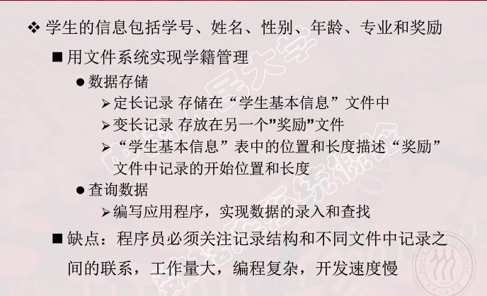
1.1.3 数据库系统的特点
例子
An Introduction to Database Systenm

Slide 68
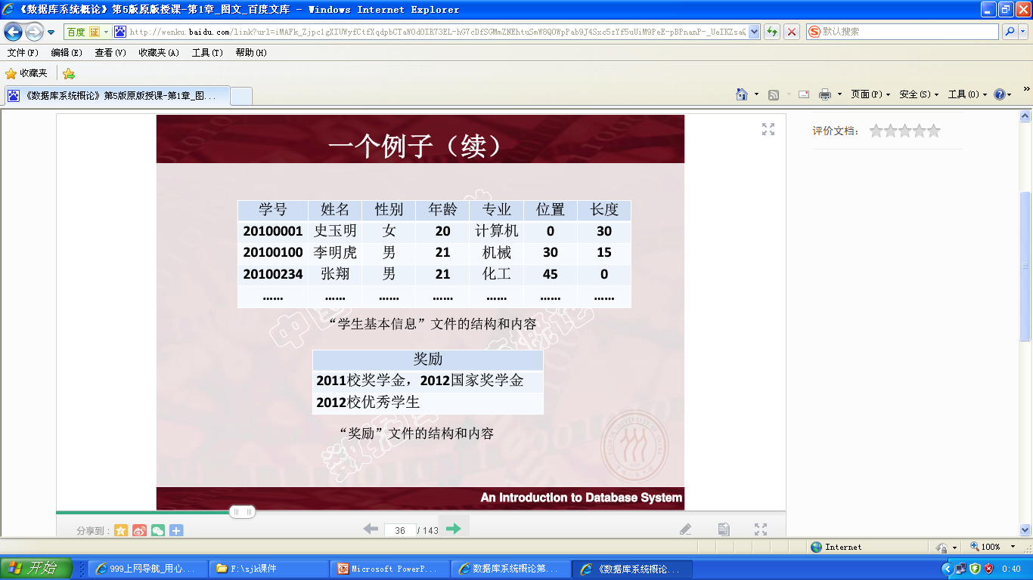
An Introduction to Database Systenm

Slide 69
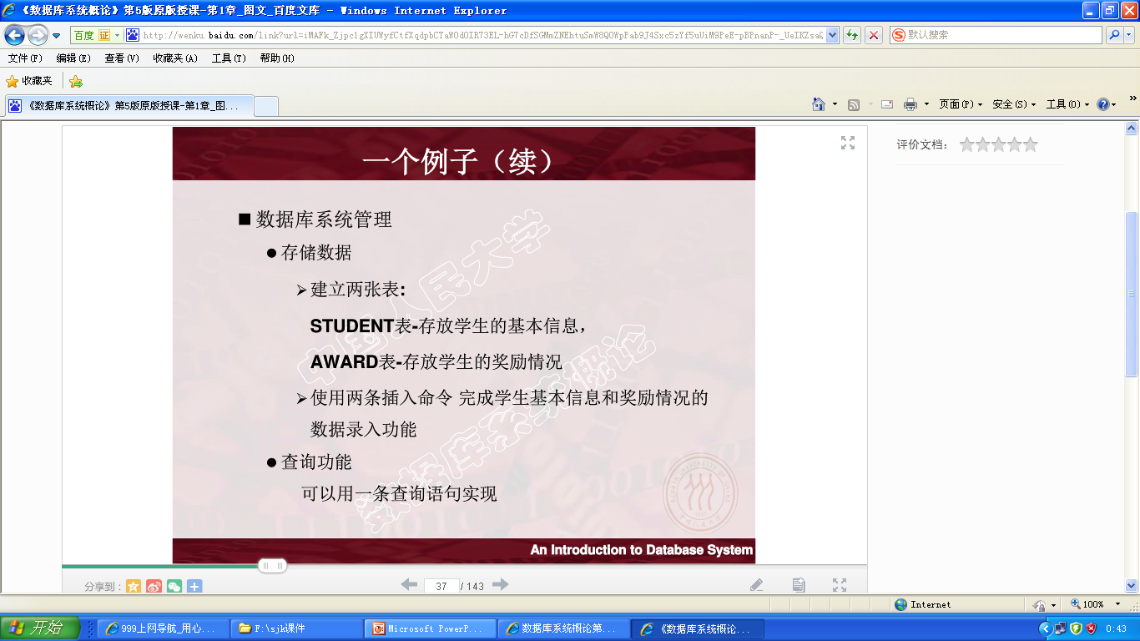
An Introduction to Database Systenm

Slide 70
1、数据结构化
数据库系统实现整体数据的结构化，数据不再针对某一应用，而是面向全组织，具有整体的结构化。这就要求在描述数据时不仅要描述数据本身，还要描述数据的联系。
学生基本记录
学号 姓名 性别 系别 年龄
学生人事记录 学生学籍记录 学生选课记录
家庭出身 籍贯 政治面貌
日期 地点 学历名
课程号 学号 学分
奖惩情况记录 家庭成员记录 课程记录
日期 奖惩条目
姓名 与本人关系 详细情况
课程号 课程
图1.7 学生数据的组织
不仅数据是结构化的，而且存取数据的方式也很灵活，可以存取数据库中的某一个数据项、一组数据项、一个记录或一组记录。

Slide 71
2、数据的共享性高，冗余度低，易扩充
数据库系统从整体角度看待和描述数据，数据可以被多个用户、多个应用共享使用。
数据共享可以大大减少数据冗余，节约存储空间，还能够避免数据之间的不相容性与不一致性。
数据面向整个系统，取整体数据的各种子集用于不同的应用系统，当应用需求改变或增加时，只要重新选取不同的子集或加上一部分数据便可以满足新的需求。

Slide 72
3、数据独立性高
数据独立性即数据与程序相互独立。把数据的定义从程序中分离出去，加上数据的存取又由DBMS负责，从而简化了应用程序的编制，大大减少了应用程序的维护和修改。
数据独立性包括数据的逻辑独立性和数据的物理独立性。
数据独立性是由DBMS的二级映象功能来保证的。
4. 为用户提供了方便的接口

Slide 73
DBMS对数据的控制功能
数据的安全性（Security）保护
  使每个用户只能按指定方式使用和处理指定数据，保护数据以防止不合法的使用造成的数据的泄密和破坏。
数据的完整性（Integrity）检查
  将数据控制在有效的范围内，或保证数据之间满足一定的关系。
An Introduction to Database Systenm

Slide 74
DBMS对数据的控制功能
并发（Concurrency）控制
  对多用户的并发操作加以控制和协调，防止相互干扰而得到错误的结果。
数据库恢复（Recovery）
  将数据库从错误状态恢复到某一已知的正确状态。
An Introduction to Database Systenm

Slide 75
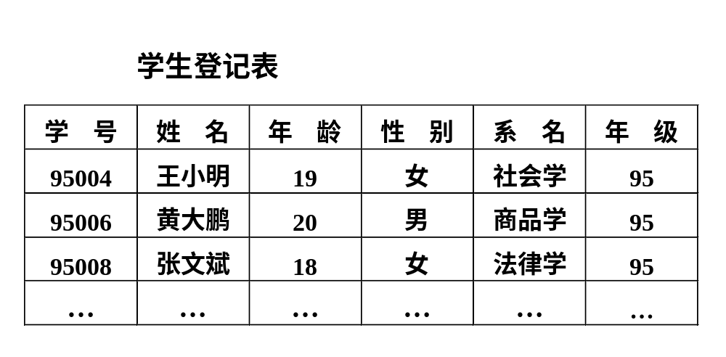
1.1.4 数据库、数据库管理系统、数据库系统
课程登记表
An Introduction to Database Systenm

Slide 76
一、数据库
人们收集并抽取出一个应用所需要的大量数据之后，应将其保存起来以供进一步加工处理，进一步抽取有用信息
An Introduction to Database Systenm

Slide 77
数据库（ＤataBase DB)
存放数据的仓库。
  数据库(Database,简称DB)是长期储存在计算机内、有组织的、可共享的大量数据集合
  结构化的数据集合。
数据库中数据按一定的数据模型组织、描述和存储、具有较小的冗余度、较高的数据独立性和易扩展性、并可为各种用户共享。
数据库不仅包含数据本身，而且还包括数据之间的联系。数据库中的数据可以被多个用户和多个应用程序共享。在一个数据库系统中，可以根据实际应用的需要创建多个数据库。
An Introduction to Database Systenm

Slide 78
数据库(续)
数据库的特征
  数据按一定的数据模型组织、描述和储存
  可为各种用户共享
  冗余度较小
  数据独立性较高
  易扩展
An Introduction to Database Systenm

Slide 79
数据库的特点：
共享性：
所有用户可以存取数据库中的数据
数据易于扩充
用户能以灵活的方式，处理数据库中数据。
2 可控冗余度
数据冗余：相同的数据重复存放。是数据不一致性产生的根本原因。
实现数据共享后，避免了重复，控制了数据的冗余。
3 独立性
4 安全性和完整性
数据库系统具有一系列保障数据安全和完整的措施，防止数据的非法使用，确保数据的正确有效。
An Introduction to Database Systenm

Slide 80
二、数据库管理系统
什么是DBMS
  数据库管理系统（Database Management System，简称DBMS）是位于用户与操作系统之间的一层数据管理软件。
DBMS的用途
  科学地组织和存储数据、高效地获取和维护数据
An Introduction to Database Systenm

Slide 81
DBMS的主要功能
  数据定义功能
  提供数据定义语言(DDL)
  定义数据库中的数据对象
  数据组织、存储和管理
An Introduction to Database Systenm

Slide 82
  数据组织、存储和管理
    DBMS要分类组织、存储和管理各种数据，包括数据字典、用户数据、数据的存储路径等。要确定以何种文件结构和存取方式在存储级上组织这些数据，如何实现数据之间的联系。数据组织和存储的基本目标是提高存储空间利用率和方便存取，提供多种存取方法来提高存取效率。
An Introduction to Database Systenm

Slide 83
  数据操纵功能:提供数据操纵语言(DML)
  操纵数据实现对数据库的基本操作
  (查询、插入、删除和修改)
An Introduction to Database Systenm

Slide 84
数据库的事务管理和运行管理
数据库在建立、运用和维护时由数据库管理系统统一管理、统一控制，以保证数据的安全性、完整性、多用户对数据的并发使用及发生故障后的系统恢复
An Introduction to Database Systenm

Slide 85
DBMS的主要功能
  数据库的建立和维护功能(实用程序)
  数据库初始数据输入、转换功能
  数据库转储
  介质故障恢复
  数据库的重组织
  性能监视
  分析功能等
An Introduction to Database Systenm

Slide 86
其他功能
DBMS与网络中其他软件系统的通信功能
一个DBMS与另一个DBMS或文件系统的数据转换功能；舁构数据库之间的互访和互操作功能等。
An Introduction to Database Systenm

Slide 87
三、数据库系统
什么是数据库系统
  数据库系统（Database System，简称DBS）是指在计算机系统中引入数据库后的系统构成。
  在不引起混淆的情况下常常把数据库系统简称为数据库。
数据库系统的构成
  由数据库、数据库管理系统（及其开发工具）、应用系统、数据库管理员（和用户）构成。
An Introduction to Database Systenm

Slide 88
三 、数据库系统
什么是数据库系统
  数据库系统（Database System，简称DBS）是指在计算机系统中引入数据库后的系统构成。
数据库系统的构成
  由数据库、数据库管理系统（及其开发工具）、应用系统、数据库管理员（和用户）构成。
An Introduction to Database Systenm

Slide 89
用户
用户
用户
应用系统
图1.1 数据库系统
应用开发工具
数据库管理系统
数据库管理员
操作系统
数据库
An Introduction to Database Systenm

Slide 90
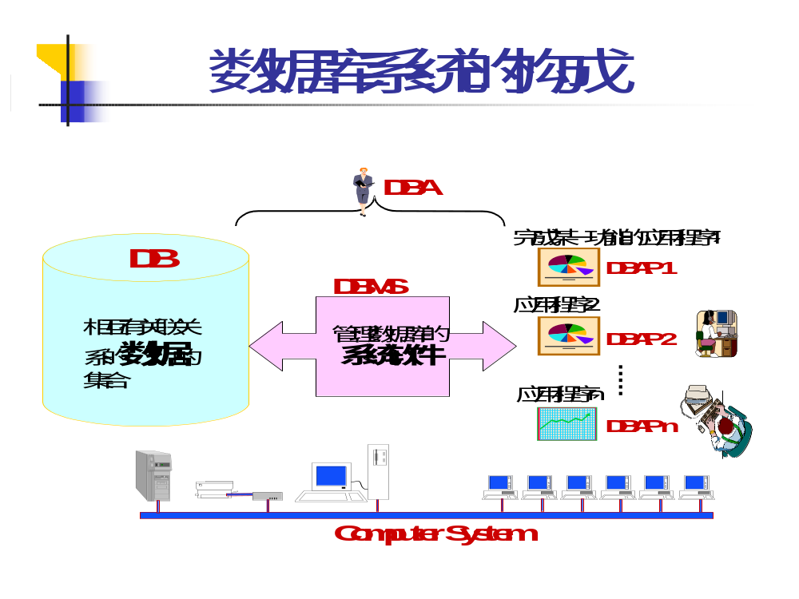
An Introduction to Database Systenm

Slide 91
应用系统
应用开发工具
DBMS
OS
硬件
编译系统
图1.2 数据库在计算机中的地位
An Introduction to Database Systenm

Slide 92
综上所述，数据库是长期存储在计算机内有组织的大量的共享数据集合。它可以供各种用户共享，具有最小冗余度和较高的数据独立性。DBMS在数据库建立、运用和维护时对数据库进行统一控制，以保证数据的完整性、安全性，并在多用户同时使用数据库时进行并发控制，在发生故障后对系统进行恢复。
An Introduction to Database Systenm

Slide 93
数据库技术发展的三个重要事件：
1968年IBM公司推出了第一个商品化的层次数据库管理系统IMS（Information Management System）
1969年美国CODASYL组织的数据库工作小组发表了DBTG报告,它是数据库网状模型的典型代表。
1970年美国IBM公司的E.F.Codd提出了关系数据模型，以关系或称表作为描述数据的基础。之后，又发表了一系列的文章，奠定了关系数据库的理论基础。
An Introduction to Database Systenm

Slide 94
高级数据库技术阶段（20世纪70年代中期以来）
出现了分布数据库。面向对象数据库和智能知识数据库等，这些技术被称为高级数据库技术。
An Introduction to Database Systenm

Slide 95
数据库技术的发展特点
1 数据库技术的新发展
数据库技术与其他学科的内容相结合，是新一代数据库技术的一个显著特征。
数据库技术与分布处理技术相结合 分布式数据库
数据库技术与并行处理技术 并行数据库
数据库技术与人工智能 演绎数据库知识库和主动数据库
数据库技术与多媒体处理技术 多媒体数据库
数据库技术与模糊技术 模糊数据库
数据库技术与其他相关技术相结合产生了众多新型的数据库系统.不同的系统是相互关联的。而具体到某一应用系统中的数据库系统常兼有以上多种数据
库系统的技术特性，而不是简单的割裂单一数据库系统。

Slide 96
2 面向应用领域 的数据库新技术
工程数据库
统计数据库
空间数据库
推动数据库技术前进的原动力是应用需求和硬件平台的发展。正是这些特定领域 的特定需求的提出，才产生了特种数据库系统的研究，从而推动了新一代数据库技术的产生的发燕尾服。而新一代数据库技术也首先在这些特种数据库中发挥了作用，得到了应用，而特种数据库技术也会相应地吸取那些已经存在的数据库的成型技术，发展自身的技术。

Slide 97
第一章 绪论
  1.1 数据库系统概述
  1.2 数据模型
  1.3 数据库系统结构
  1.4 数据库系统的组成
  1.5 数据库技术的研究领域
  1.6 小结
An Introduction to Database Systenm

Slide 98
数据模型
(数据库技术的发展沿着数据模型主线展开）
在数据库中用数据模型这个工具来抽象、表示和处理现实世界中的数据和信息。通俗地讲数据模型就是现实世界的模拟
数据模型应满足三方面要求
  能比较真实地模拟现实世界
  容易为人所理解
  便于在计算机上实现
An Introduction to Database Systenm

Slide 99
数据模型(续)
数据模型分成两个不同的层次
  (1) 概念模型(概念数据模型) 也称信息模型，它是按用户的观点来对数据和信息建模。
An Introduction to Database Systenm

Slide 100
  (2) 逻辑数据模型和物理数据模型
  逻辑数据模型主要包括网状模型、层次模型、关系模型等，它是按计算机系统的观点对数据建模。
  物理数据模型是对数据最低层的抽象，它描述数据在系统内部的表示方式和存取方法。在磁盘或磁带上的存储方式和存取方法，是面向计算机系统的。物理模型的具体实现是DBMS的任务，数据库设计人员要了解和选择物理模型，而一般用户则不必考虑物理级的细节。
An Introduction to Database Systenm

Slide 101
数据模型是数据库系统的核心和基础，各种机器上实现的DBMS软件都是基于某种数据模型的。
An Introduction to Database Systenm

Slide 102
数据模型(续)
客观对象的抽象过程---两步抽象
  现实世界中的客观对象抽象为概念模型；
  把概念模型转换为某一DBMS支持的数据模型。
概念模型是现实世界到机器世界的一个中间层次。
An Introduction to Database Systenm

Slide 103

首先把现实世界中的客观对象抽象为某一种信息结构（不依赖于具体的计算机系统，不是某一个DBMS支持的数据模型），而是概念级模型，然后再把概念模型转换为计算机上某一DBMS支持的数据模型
现实世界
认识抽象
认识
抽象
信息世界 概念模型
机器世界
DBMS支持的数据模型
图1.8 现实世界中客观对象的抽象过程
An Introduction to Database Systenm

Slide 104
1.2 数据模型
1.2.1 数据模型的组成要素
1.2.2 概念模型
1.2.3 常用数据模型
1.2.4 层次模型
1.2.5 网状模型
1.2.6 关系模型
An Introduction to Database Systenm

Slide 105
1.2.1 数据模型的组成要素
数据结构
数据操作
数据的约束条件
An Introduction to Database Systenm

Slide 106
1. 数据结构
什么是数据结构
  对象类型的集合
两类对象
  与数据类型、内容、性质有关的对象
  与数据之间联系有关的对象
数据结构是对系统静态特性的描述
An Introduction to Database Systenm

Slide 107
2.数据操作
数据操作
  对数据库中各种对象（型）的实例（值）允许执行的操作及有关的操作规则
数据操作的类型
  检索
  更新（包括插入、删除、修改）
An Introduction to Database Systenm

Slide 108
数据操作(续)
数据模型对操作的定义
  操作的确切含义
  操作符号
  操作规则（如优先级）
  实现操作的语言
数据操作是对系统动态特性的描述。
An Introduction to Database Systenm

Slide 109
3.数据的约束条件
数据的约束条件
  一组完整性规则的集合。
  完整性规则是给定的数据模型中数据及其联系所具有的制约和储存规则，用以限定符合数据模型的数据库状态以及状态的变化，以保证数据的正确、有效、相容。
An Introduction to Database Systenm

Slide 110
数据的约束条件(续)
数据模型对约束条件的定义
  反映和规定本数据模型必须遵守的基本的通用的完整性约束条件。例如在关系模型中，任何关系必须满足实体完整性和参照完整性两个条件。
  提供定义完整性约束条件的机制，以反映具体应用所涉及的数据必须遵守的特定的语义约束条件。
An Introduction to Database Systenm

Slide 111
1.2.2 概念模型
1. 概念模型
2. 信息世界中的基本概念
3. 概念模型的表示方法
An Introduction to Database Systenm

Slide 112
1. 概念模型
概念模型的用途
  概念模型用于信息世界的建模
  是现实世界到机器世界的一个中间层次
  是数据库设计的有力工具
  数据库设计人员和用户之间进行交流的语言
对概念模型的基本要求
  较强的语义表达能力，能够方便、直接地表达应用中的各种语义知识
  简单、清晰、易于用户理解。
An Introduction to Database Systenm

Slide 113
2. 信息世界中的基本概念
(1) 实体（Entity）
  客观存在并可相互区别的事物称为实体。
  可以是具体的人、事、物或抽象的概念。
(2) 属性（Attribute）
  实体所具有的某一特性称为属性。
  一个实体可以由若干个属性来刻画。
(3) 码（Key）
  唯一标识实体的属性集称为码。
An Introduction to Database Systenm

Slide 114
信息世界中的基本概念(续)
(4) 域（Domain）
  属性的取值范围称为该属性的域。
(5) 实体型（Entity Type）
  用实体名及其属性名集合来抽象和刻画
  同类实体称为实体型
(6) 实体集（Entity Set）
  同型实体的集合称为实体集
An Introduction to Database Systenm

Slide 115
信息世界中的基本概念(续)
(7) 联系（Relationship）
  现实世界中事物内部以及事物之间的联系在信息世界
  中反映为实体内部的联系和实体之间的联系
  实体型间联系
  两个实体型 一对一联系（1:1）
  三个实体型 一对多联系（1:n）
  一个实体型 多对多联系（m:n）
An Introduction to Database Systenm

Slide 116
两个实体型间的联系
实体型1
实体型1
实体型1
1
1
m
联系名
联系名
联系名
1
n
n
实体型2
实体型2
实体型2
1:1联系
1:n联系
m:n联系
An Introduction to Database Systenm

Slide 117
两个实体型间的联系
一对一联系
  如果对于实体集A中的每一个实体，实体集B中至多有一个实体与之联系，反之亦然，则称实体集A与实体集B具有一对一联系。记为1:1。
实体集A
实体集B
An Introduction to Database Systenm

Slide 118
  实例
    班级与班长之间的联系：
    一个班级只有一个正班长
    一个班长只在一个班中任职
An Introduction to Database Systenm

Slide 119
两个实体型间的联系 (续)
一对多联系
  如果对于实体集A中的每一个实体，实体集B中有n个实体（n≥0）与之联系，反之，对于实体集B中的每一个实体，实体集A中至多只有一个实体与之联系，则称实体集A与实体集B有一对多联系，记为1:n
实体集A 实体集B
An Introduction to Database Systenm

Slide 120
  实例
    班级与学生之间的联系：
    一个班级中有若干名学生，
    每个学生只在一个班级中学习
An Introduction to Database Systenm

Slide 121
两个实体型间的联系 (续)
多对多联系（m:n）
  如果对于实体集A中的每一个实体，实体集B中有n个实体（n≥0）与之联系，反之，对于实体集B中的每一个实体，实体集A中也有m个实体（m≥0）与之联系，则称实体集A与实体B具有多对多联系。记为m:n
实体集A
实体集B
An Introduction to Database Systenm

Slide 122
  实例
    课程与学生之间的联系：
    一门课程同时有若干个学生选修
    一个学生可以同时选修多门课程
An Introduction to Database Systenm

Slide 123
多个实体型间的联系(续)
多个实体型间的一对多联系
  若实体集E₁，E₂，...，E_{n}存在联系，对于实体集E_{j}（j=1，2，...，i-1，i+1，...，n）中的给定实体，最多只和E_{i}中的一个实体相联系，则我们说E_{i}与E₁，E₂，...，E_{i-1}，E_{i+1}，...，E_{n}之间的联系是一对多的。
An Introduction to Database Systenm

Slide 124
多个实体型间的联系(续)
  实例
  课程、教师与参考书三个实体型
    如果一门课程可以有若干个教师讲授，使用若干
    本参考书，每一个教师只讲授一门课程，每一本
    参考书只供一门课程使用
    课程与教师、参考书之间的联系是一对多的
多个实体型间的一对一联系
多个实体型间的多对多联系
An Introduction to Database Systenm

Slide 125
同一实体集内各实体间的联系
一对多联系
  实例
    职工实体集内部具有领导与被领导的联系
    某一职工（干部）“领导”若干名职工
    一个职工仅被另外一个职工直接领导
    这是一对多的联系
一对一联系
多对多联系
An Introduction to Database Systenm

Slide 126
3. 概念模型的表示方法
概念模型的表示方法很多
实体－联系方法(E-R方法)
  用E-R图来描述现实世界的概念模型
  E-R方法也称为E-R模型
An Introduction to Database Systenm

Slide 127
概念模型的表示方法（E-R方法）
最为著名最为常用的是实体-联系方法(Entity-Relationship Approach)。 该方法用E-R图来描述现实世界的概念模型，E-R方法也称为E-R模型。
E-R模型是在数据库设计中广泛使用的概念模型。
E-R图是E-R模型的图形表示方法。
特点：
用E-R模型描述现实世界，不必考虑信息的存储结构、存储路径及存取效率如何在计算机中实现。
该模型面向现实世界，便于直接描述现实世界，且有直观、自然、语义丰富、易于向其它数据模型转换等优点
An Introduction to Database Systenm

Slide 128
1.2.3 常用数据模型
非关系模型
  层次模型（Hierarchical Model）
  网状模型(Network Model )
  数据结构：以基本层次联系为基本单位
An Introduction to Database Systenm

Slide 129
  基本层次联系：两个记录以及它们之间的一对多（包括一对一)的联系
Ri
双亲结点
Lij
一对多联系名
Rj
子女结点
An Introduction to Database Systenm

Slide 130
常用数据模型(续)
关系模型(Relational Model)
  数据结构：表
面向对象模型(Object Oriented Model）
  数据结构：对象
An Introduction to Database Systenm

Slide 131
1.2 数据模型
1.2.1 数据模型的组成要素
1.2.2 概念模型
1.2.3 常用数据模型
1.2.4 层次模型
1.2.5 网状模型
1.2.6 关系模型
An Introduction to Database Systenm

Slide 132
1.2.4 层次模型
1. 层次数据模型的数据结构
2. 层次数据模型的数据操纵
3. 层次数据模型的与完整性约束
4. 层次数据模型的存储结构
5. 层次数据模型的优缺点
6. 典型的层次数据库系统
An Introduction to Database Systenm

Slide 133
1. 层次数据模型的数据结构
层次模型
  满足下面两个条件的基本层次联系的集合为层次模型。
  1. 有且只有一个结点没有双亲结点，这个结点称为根
  结点
  2. 根以外的其它结点有且只有一个双亲结点
层次模型中的几个术语
  根结点，双亲结点，兄弟结点，叶结点
An Introduction to Database Systenm

Slide 134
层次数据模型的数据结构(续）
Ｒ
1
根结点
Ｒ
2
兄弟结点
Ｒ
3
叶结点
Ｒ
4
兄弟结点
Ｒ
5
叶结点
叶结点
An Introduction to Database Systenm

Slide 135
工厂
分厂
处
研究所
车间
科
室
班组
图1.16 层次模型示例
An Introduction to Database Systenm

Slide 136
层次数据模型的数据结构(续）
表示方法
  实体型：用记录类型描述。
  每个结点表示一个记录类型。
  属性：用字段描述。每个记录类型可包含若干个字段。
  联系：用结点之间的连线表示记录（类）型之间的
  一对多的联系
An Introduction to Database Systenm

Slide 137
实例：教员-学生数据模型
1 系
系编号 系名 办公地点
2 教研室
教研室编号 教研室
学生 4
学号 姓名 成绩
3 教员
职工号 姓名 研究方向
图1.17 教员学生数据库模型
An Introduction to Database Systenm

Slide 138
层次模型基本概念
1.记录类型码(层次顺序号）
在层次模型中按“从上到下，从左到右”的顺序给每个记录类一个类型码，以表示各记录类在层次结构中的位置。
2.顺序域（排序字段，码字段）
为了安排同一类型记录的不同具体值在数据库中的位置，在定义数据库时确定一个字段作为顺序域，这一数据项值大小就决定了同一记录类中的排列次序。如果定义该字段的值唯一，则它能唯一标识一个记录值。
3.层次顺序和路径
具体做法是先按类型码排序，在同一类型码下各记录值再按顺序域值排序。于是在整个数据库中按“从上到下，从左到右”的原则进行排序。
An Introduction to Database Systenm

Slide 139

教员学生
1 系
D02 计算机 信息楼
2 教研室
4 学生
R01 数据库
S63871 文记 A
R02 信息系统
R02 信息系统
S63874 刘继 C
S63874 刘继 C
R03 网络
S63876 张笑 A
3 教员
E1101 陈芝 网络安全
E2101 王大明 数据库
E3102 张豪 网络管理
E1709 冯灵 数据仓库
E3102 张豪 网络管理
E3501 孟勇 并行数据库
图1.18 教员学生数据库的一个值
层次模型的一个基本的特点是：任何一个给定的记录值只有按其路径查看时，才能显出它的全部意义，没有一个子女记录值能脱离双亲记录值而独立存在。
例教员王大明记录值的层次序列码：1D022R013E2101

Slide 140
层次数据模型的数据结构(续）
特点
  结点的双亲是唯一的
  只能直接处理一对多的实体联系
  每个记录类型定义一个排序字段，也称为码字段
  任何记录值只有按其路径查看时，才能显出它的全部意义
  没有一个子女记录值能够脱离双亲记录值而独立存在
An Introduction to Database Systenm

Slide 141
层次数据模型的数据结构(续）
多对多联系在层次模型中的表示
  用层次模型间接表示多对多联系
  方法
    将多对多联系分解成一对多联系
  分解方法
    冗余结点法
    虚拟结点法
An Introduction to Database Systenm

Slide 142
学号 姓名 成绩
学号 姓名 成绩
课程号 课程名
m
S-C
n
课程号 课程名
学号 姓名 成绩
课程号 课程名
(b)
虚拟结点即一个指引元,即向所替代的结点
学号 姓名 成绩
课程号 课程名
V.C
V.S
(c)
图1.19 用层次模型表示多对多联系
An Introduction to Database Systenm

Slide 143
将非树的网状结构转换为层次结构
（1）引入冗余结点
先取一个无父结点的结点作为第一棵树的根，该结点的孩子作为其孩子，孩子的孩子作为树根的孙子，如遇到在该树中已出现过的结点，则填上它和它子孙的副本。继续下去，直到再没孩子为止。第一棵树构造完毕。
对于在第一棵树中没有出现的结点，选取其中一个无父结点的结点作为第二棵树的根。
重复上述造树过程，至原结构中所有结点都出现在已造的树中为止。
（2）引入虚拟结点
与造树过程同引入冗余结点基本相同，只是在遇到已出现的结点时，不是用该结点及其子孙的副本代之，而是用该结点的一个虚拟结点代之。
An Introduction to Database Systenm

Slide 144
1
2
1
2
3
4
3
4
3
5
6
7
8
5
7
5
6
8
5
7
1
2
3
4
5
7
6
8
An Introduction to Database Systenm

Slide 145
2. 层次模型的数据操纵
查询
插入
删除
更新
An Introduction to Database Systenm

Slide 146
3. 层次模型的完整性约束
无相应的双亲结点值就不能插入子女结点值
如果删除双亲结点值，则相应的子女结点值也被同时删除
更新操作时，应更新所有相应记录，以保证数据的一致性
An Introduction to Database Systenm

Slide 147
4.层次数据模型的存储结构
邻接法
  按照层次树前序遍历的顺序把所有记录值依次邻接存
  放，即通过物理空间的位置相邻来实现层次顺序
链接法
  用指引元来反映数据之间的层次联系
  子女－兄弟链接法
  层次序列链接法
An Introduction to Database Systenm

Slide 148
A
A1
B
B1
B4
B6
C
C3 C5 C7 C8 C2 C9 C4 C6 C1
A1 B1 C3 C5 C7 C8 B4 C2 C9 B6 C4 C6 C1
An Introduction to Database Systenm

Slide 149
5. 层次模型的优缺点
优点
  层次数据模型简单，对具有一对多的层次关系的部门描述自然、直观，容易理解
  性能优于关系模型，不低于网状模型
  层次数据模型提供了良好的完整性支持
缺点
  多对多联系表示不自然
  对插入和删除操作的限制多
  查询子女结点必须通过双亲结点
  层次命令趋于程序化
An Introduction to Database Systenm

Slide 150
6. 典型的层次数据库系统
IMS数据库管理系统
  第一个大型商用DBMS
  1968年推出
  IBM公司研制
An Introduction to Database Systenm

